Slide 1
实验四 存储器与显示控制器
2019.4.18
2019-4-18
2019春_计算机组成原理实验_CS-USTC
Notes:
实验目的
熟练Vivado和N4的设计实现流程
模块化、层次化、参数化设计方法
存储器IP的使用和显示控制器的设计

Slide 2
实验内容
控制画笔在800x600分辨率的显示器上随意涂画，画笔的颜色12位(红r绿g蓝b各4位)，绘画区域位于屏幕正中部，大小为256x256
  画笔位置(x, y): x = y = 0 ~ 255, 复位时 (128, 128)
  移动画笔(dir): 上/下/左/右按钮
  画笔颜色(rgb): 12位开关设置
  绘画状态(draw): 1-是, 0-否；
  处于绘画状态时，移动画笔同
  时绘制颜色，否则仅移动画笔
…
 | 0 | 1 |  | 254 | 255
0 | (0,0) | (0,1) |  | (0,254) | (0,255)
1 | (1,0) | (1,1) |  | (1,254) | (1,255)
2
254
255 |  |  |  |  | (255, 255)
…
2019-4-18
2019春_计算机组成原理实验_CS-USTC

Slide 3
实验内容 (续1)
VRAM：视频存储器，存储256x256个像素的颜色信息，采用简单双端口存储器实现
  paddr, pdata, we: 地址、数据、写使能，用于绘画的同步写端口
  vaddr, vdata: 地址、数据，用于显示的异步读端口
16
paddr
16
vaddr
12
12
pdata
12
vdata
12
rgb
VRAM
vrgb
4
PCU
we
DCU
dir
hs
8
x
vs
draw
8
y
（图中省略clk和rst信号）
2019-4-18
2019春_计算机组成原理实验_CS-USTC

Slide 4
实验内容 (续2)
PCU：Paint Control Unit，绘画控制单元，修改VRAM中像素信息
  通过12个拨动开关设置像素颜色 (rgb)
  通过上/下/左/右(dir)按钮开关，移动画笔位置(x, y)
  直角移动：单一按钮按下一次，x或y增加或减小1
  对角移动：两按钮同时按下一次，x和y同时加或减1
  连续移动：按钮按下超过t秒后，等效为s速率的连续点击，直至松开（调试时确定合适的t和s取值）
  绘画 (draw=1) 时，依据 rgb 和 (x, y)，通过写端口(paddr, pdata, we) 修改VRAM像素信息
2019-4-18
2019春_计算机组成原理实验_CS-USTC

Slide 5
实验内容 (续3)
DCU：Display Control Unit，显示控制单元，显示VRAM中像素信息
  通过读端口(vaddr, vdata)取出VRAM信息并显示
  vrgb, hs, vs：显示器接口信号
  显示模式：分辨率800x600，刷新频率72Hz，像素时钟频率50MHz
  VRAM中的1个像素对应显示屏上1个像素
  在屏幕上显示十字光标，指示画笔当前位置 (x, y)
2019-4-18
2019春_计算机组成原理实验_CS-USTC

Slide 6
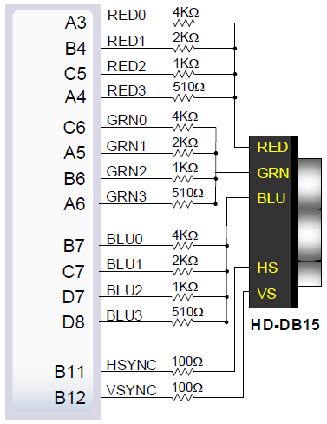

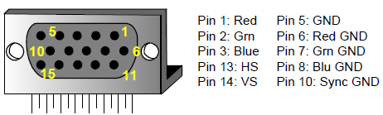
显示接口信号
RGB：像素点颜色信号，红/绿/蓝各4位
HSYNC：水平同步信号，也称行同步
VSYNC：垂直同步信号，也称列/场/帧同步
2019-4-18
2019春_计算机组成原理实验_CS-USTC

Slide 7
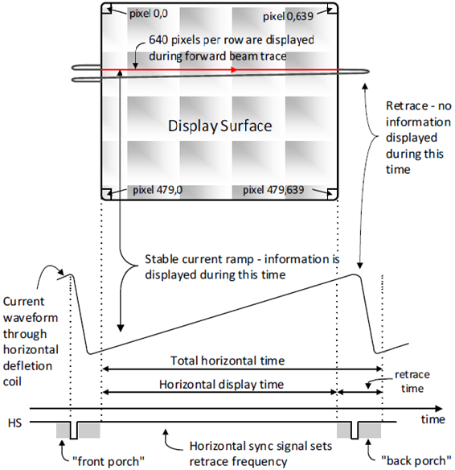
显示原理
参考文档：
Nexys4 DDR FPGA Board Reference Manual
(Nexys4-DDR_rm.pdf)
2019-4-18
2019春_计算机组成原理实验_CS-USTC

Slide 8
显示区域和定时参数
VSync
有效显示区域
VBP
VFP
VSPW
HSync
HBP
HFP
HSPW
2019-4-18
2019春_计算机组成原理实验_CS-USTC

Slide 9
显示定时参数
HBP(horizontal back porch)：表示从水平同步信号开始到一行的有效数据开始之间的PCLK的个数，对应驱动中的left_margin；
HFP(horizontal front porth)：表示一行的有效数据结束到下一个水平同步信号开始之间的PCLK的个数，对应驱动中的right_margin；
HSPW(horizontal sync pulse width)：表示水平同步信号的宽度，以PCLK为单位计算，对应驱动中的hsync_len；
VBP(vertical back porch)：表示在一帧图像开始时，垂直同步信号以后的无效的行数，对应驱动中的upper_margin；
VFB(vertical front porch)：表示在一帧图像结束后，垂直同步信号以前的无效的行数，对应驱动中的lower_margin；
VSPW(vertical sync pulse width)：表示垂直同步脉冲的宽度，以行数为单位计算，对应驱动中的vsync_len；
2019-4-18
2019春_计算机组成原理实验_CS-USTC

Slide 10
显示器分辨率
标屏 | 分辨率 | 宽屏 | 分辨率
QVGA | 320×240 | WQVGA | 400×240
VGA | 640×480 | WVGA | 800×480
SVGA | 800×600 | WSVGA | 1024×600
XGA | 1024×768 | WXGA | 1280×720/1280×768/1280×800
XGA+ | 1152×864 | WXGA+ | 1366×768
SXGA | 1280×1024/1280×960 | WSXGA | 1440×900
SXGA+ | 1400×1050 | WSXGA+ | 1680×1050
UXGA | 1600×1200 | WUXGA | 1920×1200
QXGA | 2048×1536 | WQXGA | 2560×1600
2019-4-18
2019春_计算机组成原理实验_CS-USTC

Slide 11
显示标准定时参数
分辨率 | 像元频率（兆赫兹） | 每行像元数 | 行同步（消隐）脉冲开始时钟周期 | 行同步（消隐）脉冲结束时钟周期 | 每行时钟周期数 | 每帧图象行数 | 帧同步脉冲开始扫描行数 | 帧同步脉冲结束扫描行数 | 每帧扫描行数
640x480@60 | 25.2 | 640 | 656 | 752 | 800 | 480 | 490 | 492 | 525
640x480@72 | 31.5 | 640 | 664 | 704 | 832 | 480 | 489 | 491 | 520
640x480@75 | 31.5 | 640 | 656 | 720 | 840 | 480 | 481 | 484 | 500
640x480@85 | 36.0 | 640 | 696 | 752 | 832 | 480 | 481 | 484 | 509
800x600@56 | 36.0 | 800 | 824 | 896 | 1024 | 600 | 601 | 603 | 625
800x600@72 | 50.0 | 800 | 856 | 976 | 1040 | 600 | 637 | 643 | 666
800x600@75 | 49.5 | 800 | 816 | 896 | 1056 | 600 | 601 | 604 | 625
800x600@85 | 56.3 | 800 | 832 | 896 | 1048 | 600 | 601 | 604 | 631
800x600@60 | 40.0 | 800 | 840 | 968 | 1056 | 600 | 601 | 605 | 628
2019-4-18
2019春_计算机组成原理实验_CS-USTC

Slide 12
SVGA显示定时参数
800x600 @72Hz，50MHz像素时钟(pclk)
pclk
…
…
hsync
rgb
…
HSPW
HBP
水平有效 (800)
HFP
单位:
pclk周期
(120)
(64)
行周期（1040）
(56)
…
vsync
VSPW
VBP
垂直有效 (600)
VFP
单位:
行周期
(6)
(23)
场/帧周期（666）
(37)
2019-4-18
2019春_计算机组成原理实验_CS-USTC

Slide 13
存储器IP实例化
Flow Navigator >> Project Manager >> IP Catalog
  Memories & Storage Elements >> RAMs & ROMs >> Distributed Memory Generator
  或者 Basic Elements >> Memory Elements >> Distributed Memory Generator
    Memory config >> Memory Type: Simple Dual Port RAM
    RST & Initialization >> Load COE File
  同步写端口：a (地址)，d (数据)，we (写使能)，clk
  异步读端口：dpra (地址), dpo (数据)
2019-4-18
2019春_计算机组成原理实验_CS-USTC

Slide 14
存储器IP实例化 (续)
Project Manager – display >> Sources >> IP Sources
  IP >> dist_mem_gen_0 >>Instantiation Template >> dist_mem_gen_0.veo
dist_mem_gen_0 your_instance_name (
.a(a), // input wire [14 : 0] a
.d(d), // input wire [11 : 0] d
.dpra(dpra), // input wire [14 : 0] dpra
.clk(clk), // input wire clk
.we(we), // input wire we
.dpo(dpo) // output wire [11 : 0] dpo
);
实例化模板
2019-4-18
2019春_计算机组成原理实验_CS-USTC

Slide 15
COE文件格式
An example COE file:
  ; Sample Initialization file for a 32x16 distributed ROM
  memory_initialization_radix = 16;
  memory_initialization_vector =
  23f4 0721 11ff ABe1 0001 1 0A 0
  23f4 0721 11ff ABe1 0001 1 0A 0
  23f4 721 11ff ABe1 0001 1 A 0
  23f4 721 11ff ABe1 0001 1 A 0;
逗号或空格分隔每项数据 (不允许为负数)
2019-4-18
2019春_计算机组成原理实验_CS-USTC
Notes:
memory_initialization_radix. The radix of the initialization value is specified here, with the choices being 2, 10, or 16.
memory_initialization_vector. Each row of memory elements are defined with a binary, decimal, or hexadecimal number having an equivalent binary value that represents whether an individual memory element along the width of the row is set to 1 or 0. Each row of memory initialization is separated by a comma or white space, up to the depth of the memory. Negative values are not allowed.

Slide 16
实验要求和检查
完成实验内容1的逻辑设计和下载测试
  加分选项：实现PCU的画笔对角和连续移动处理，DCU的十字光标显示功能
查看电路性能和资源使用情况
检查仿真结果是否正确
检查下载测试是否正确
检查代码设计，代码是否独立完成
2019-4-18
2019春_计算机组成原理实验_CS-USTC

Slide 17
实验报告
内容包括但不限于：逻辑设计、核心代码、仿真/下载结果、结果分析、实验总结、意见/建议等，附设计和仿真代码
实验检查后一周内提交实验报告
  ftp://202.38.79.134/ 相应文件夹
  文件名格式：Labn_学号_姓名_vi.pdf （其中，n表示第n次实验，vi表示第i版本，不满足该格式的视为未提交实验报告）
严禁抄袭，否则作零分处理
2019-4-18
2019春_计算机组成原理实验_CS-USTC

Slide 18
The End
2019-4-18
2019春_计算机组成原理实验_CS-USTC

